Slide 1


La Fisica della Complessità
dai social networks agli ecosistemi
Guido Caldarelli
Istituto Sistemi Complessi CNR
DSMN Università di Venezia Ca’ Foscari
ECLT, Venezia

Slide 2


Linguaggio e Reti
Come individui e come specie, abbiamo una naturale pulsione a scoprire cosa ci circonda, a descrivere fenomeni, sensazioni, le interazioni con le altre persone.
Abbiamo sviluppato varie tecniche, i disegni, le sculture, la musica, la letteratura, la filosofia e il metodo scientifico
Il metodo scientifico (o metodo sperimentale) è la modalità tipica con cui la scienza procede per raggiungere una conoscenza della realtà oggettiva, affidabile, verificabile e condivisibile: esso consiste, da una parte, nella raccolta di dati empirici sotto la guida delle ipotesi e teorie da vagliare; dall'altra, nell'analisi rigorosa, logico-razionale e, dove possibile, matematica di questi dati, associando cioè, come enunciato per la prima volta da Galilei,
le «sensate esperienze» alle «dimostrazioni necessarie».
Abbiamo la fortuna di vivere in un tempo in cui il mondo è profondamente cambiato: la scienza può aiutarci a comprenderlo e se possibile indirizzarlo
www.guidocaldarelli.com
@GuidoCaldarelli
Guido.Caldarelli@cnr.it

Slide 3
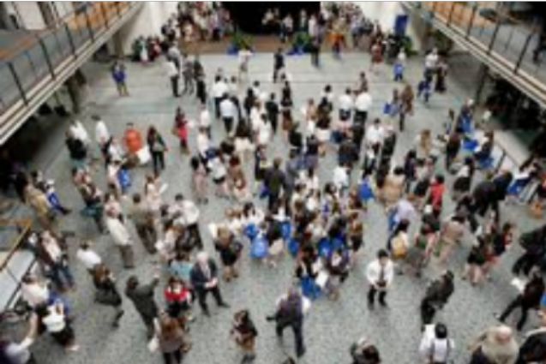
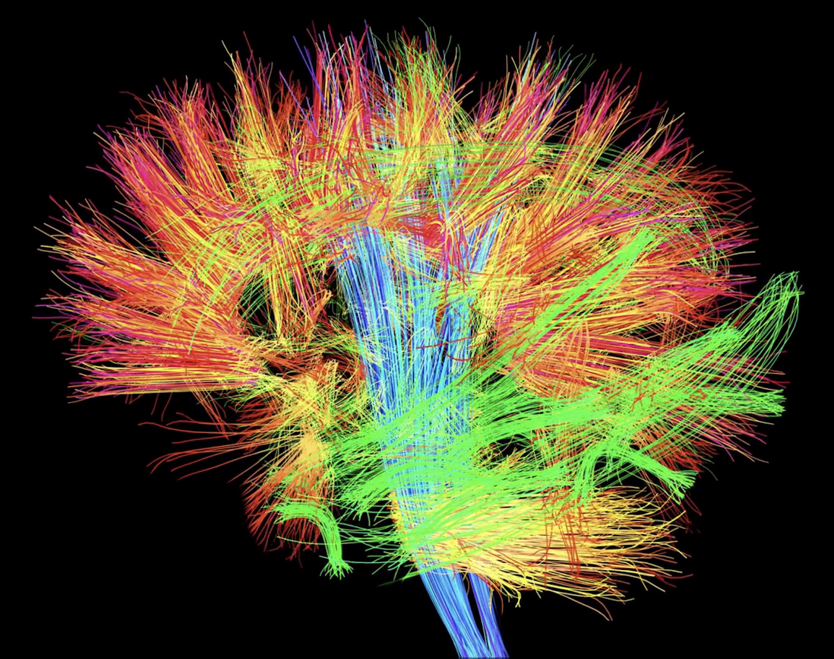

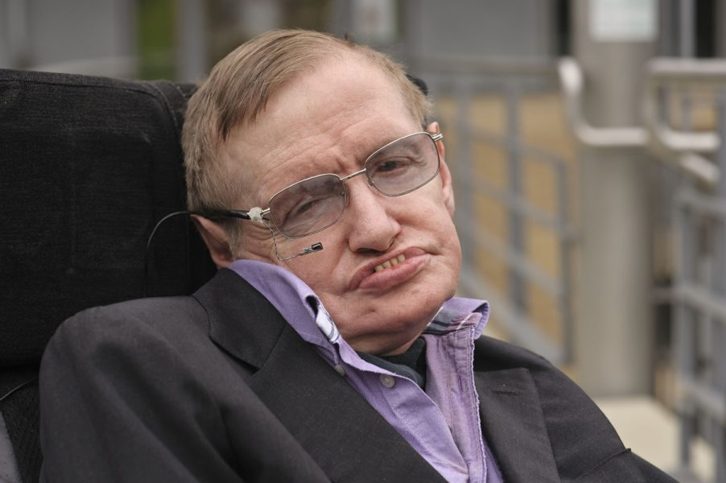
Complessità
…penso che il prossimo (XXI) sarà il secolo della Complessità….
Abbiamo già scoperto le leggi di base che governano la materia e abbiamo capito tutte le situazioni normali.
www.guidocaldarelli.com
@GuidoCaldarelli
Guido.Caldarelli@cnr.it

Slide 4
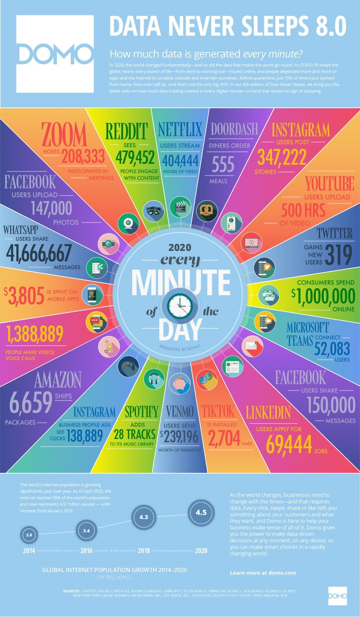

2.5 10¹⁸ byte al giorno =
2500 PB/giorno ~
1 Million PB/anno
www.guidocaldarelli.com
@GuidoCaldarelli
Guido.Caldarelli@cnr.it

Slide 5
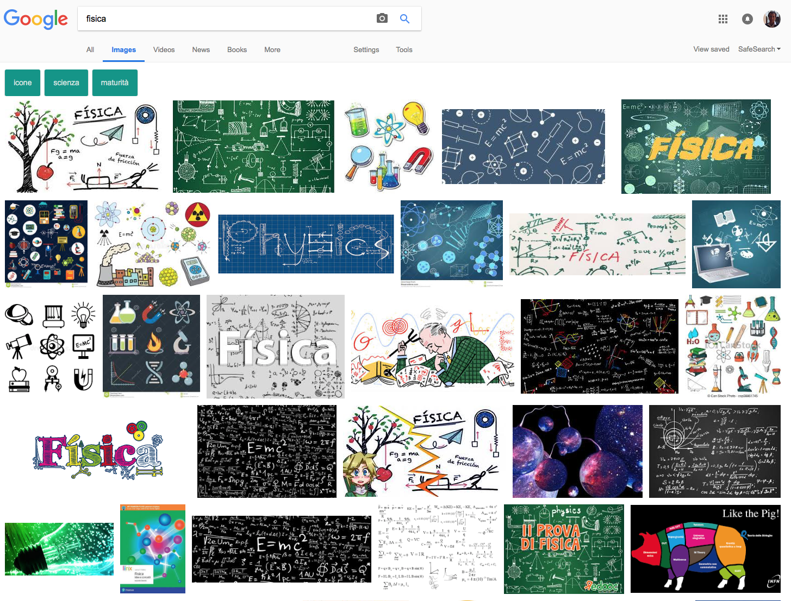
Perché Fisica?
φύσις
www.guidocaldarelli.com
@GuidoCaldarelli
Guido.Caldarelli@cnr.it

Slide 6

Perché Fisica?
www.guidocaldarelli.com
@GuidoCaldarelli
Guido.Caldarelli@cnr.it

Slide 7
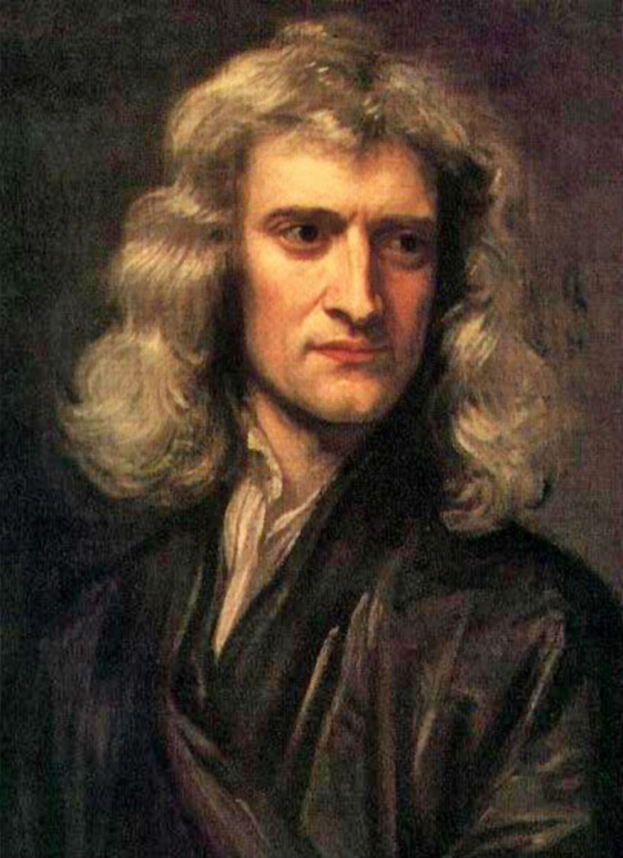
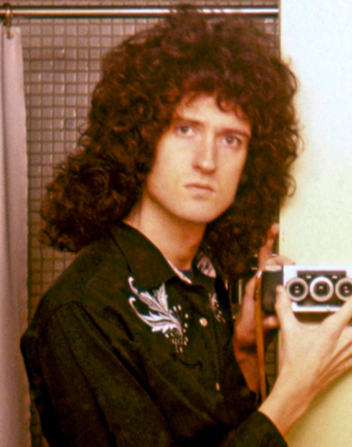
Perché Fisica?
www.guidocaldarelli.com
@GuidoCaldarelli
Guido.Caldarelli@cnr.it

Slide 8
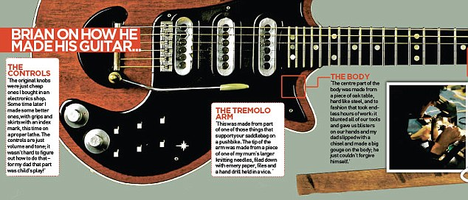
Brian May
Dr. Brian H. May (PhD Imperial College, 2007)
Ha costruito da solo la sua chtarra (RED SPECIAL)
Red Special
purtroppo/per fortuna è abbastanza tipico ….
www.guidocaldarelli.com
@GuidoCaldarelli
Guido.Caldarelli@cnr.it

Slide 9
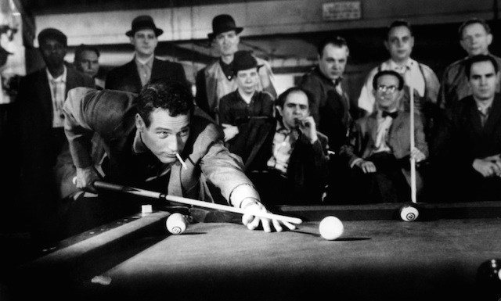
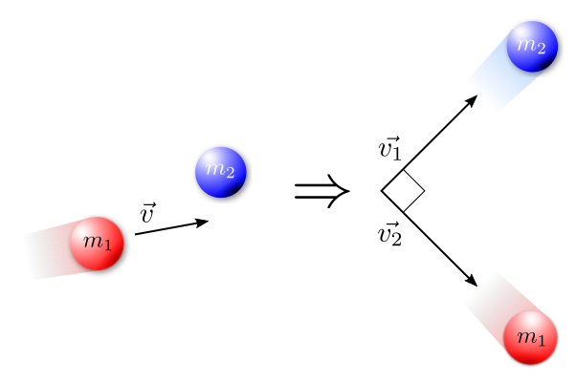
Urti
La fisica di base studia gli urti
Può tornare utile …
Per sapere che succede, basta misurare tutti gli urti fra le molecole nel nostro bicchiere
Problema: ce ne sono 10²³-10²⁴
Se ogni molecola fosse un granello di riso, per raggiungere lo stesso numero ci servirebbe il raccolto prodotto in 27 milioni di anni
(al ritmo attuale di 739 milioni di tonnellate per anno)
www.guidocaldarelli.com
@GuidoCaldarelli
Guido.Caldarelli@cnr.it

Slide 10
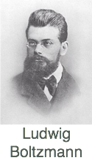
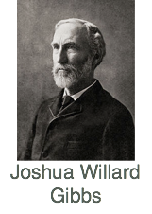
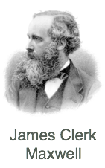
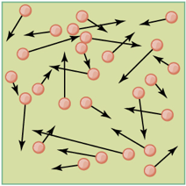
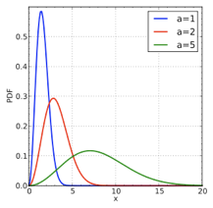
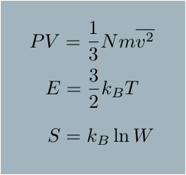
Meccanica Statistica
www.guidocaldarelli.com
@GuidoCaldarelli
Guido.Caldarelli@cnr.it

Slide 11
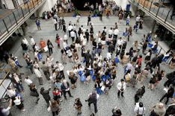
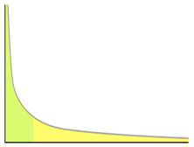
Complessità
Cosa possiamo prendere come esempio?
Le persone non sono descritte solo da 2 variabili!
Tutto quello che sappiamo è la geometria delle interazioni
?????
www.guidocaldarelli.com
@GuidoCaldarelli
Guido.Caldarelli@cnr.it

Slide 12
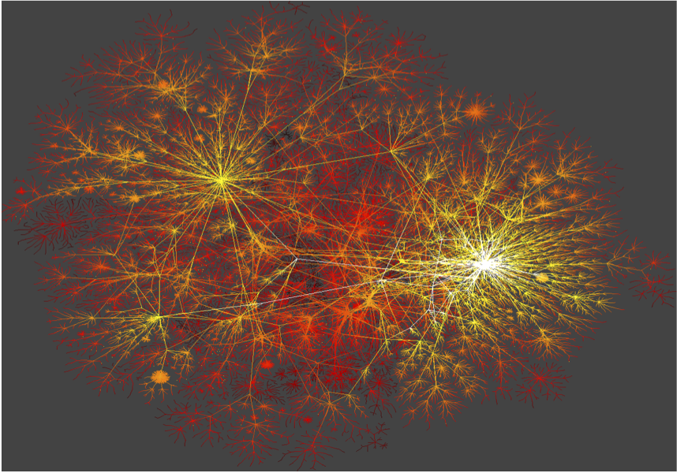
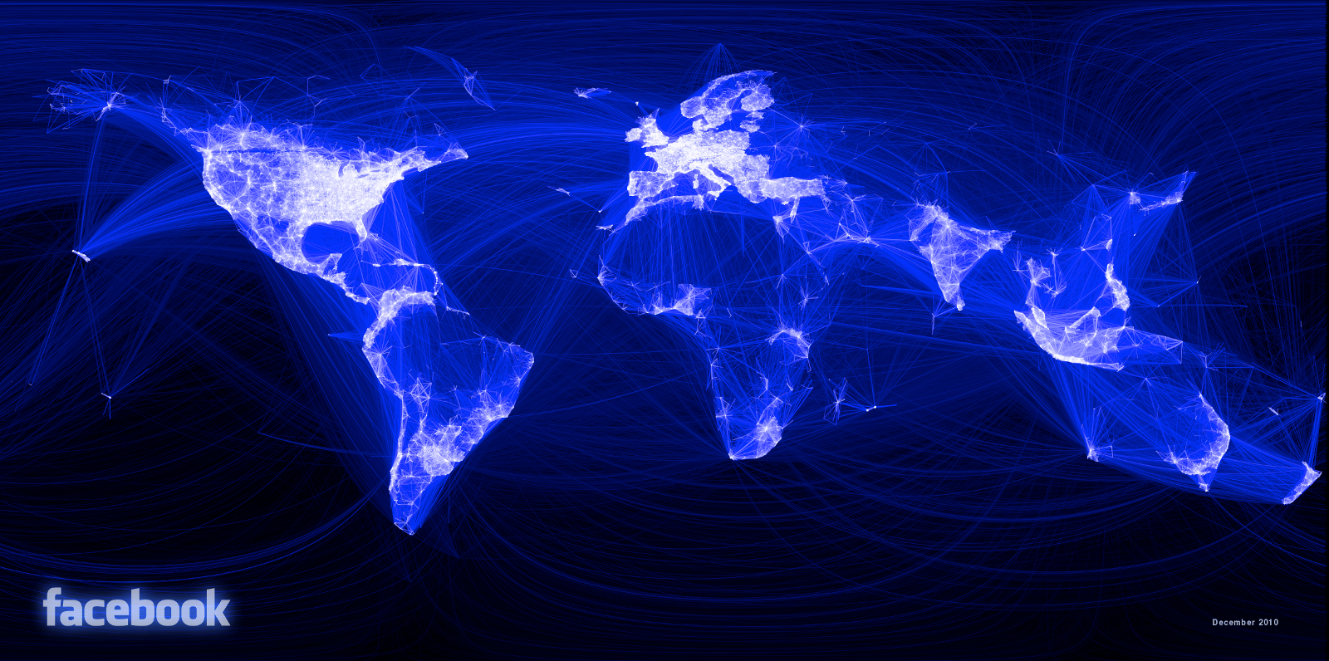
Internet
www.guidocaldarelli.com
@GuidoCaldarelli
Guido.Caldarelli@cnr.it

Slide 13
Reti complesse
Le Reti diventano un valore quando capiamo le loro caratteristiche
1 Invarianti di scala ovvero sono altamente eterogenee
2 Proprietà di mondo piccolo ovvero facili da attraversare
3 Altamente clusterizzate ovvero esistono comunità al loro interno
4 Presenza di centralità ovvero alcuni contano più degli altri
E molto di più….
www.guidocaldarelli.com
@GuidoCaldarelli
Guido.Caldarelli@unive.it

Slide 14
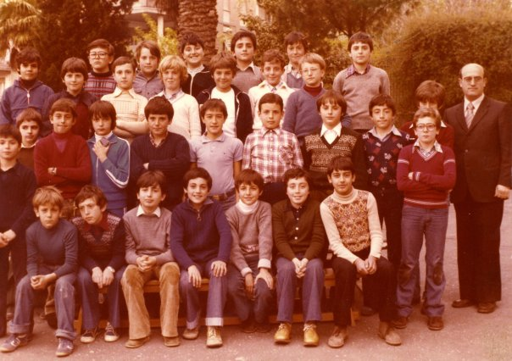
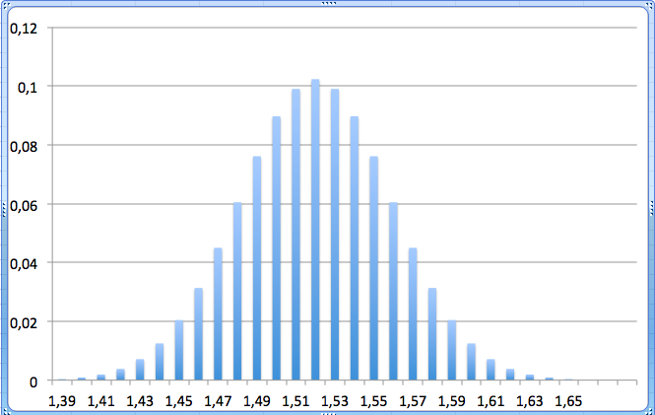
Altezze
www.guidocaldarelli.com
@GuidoCaldarelli
Guido.Caldarelli@cnr.it

Slide 15
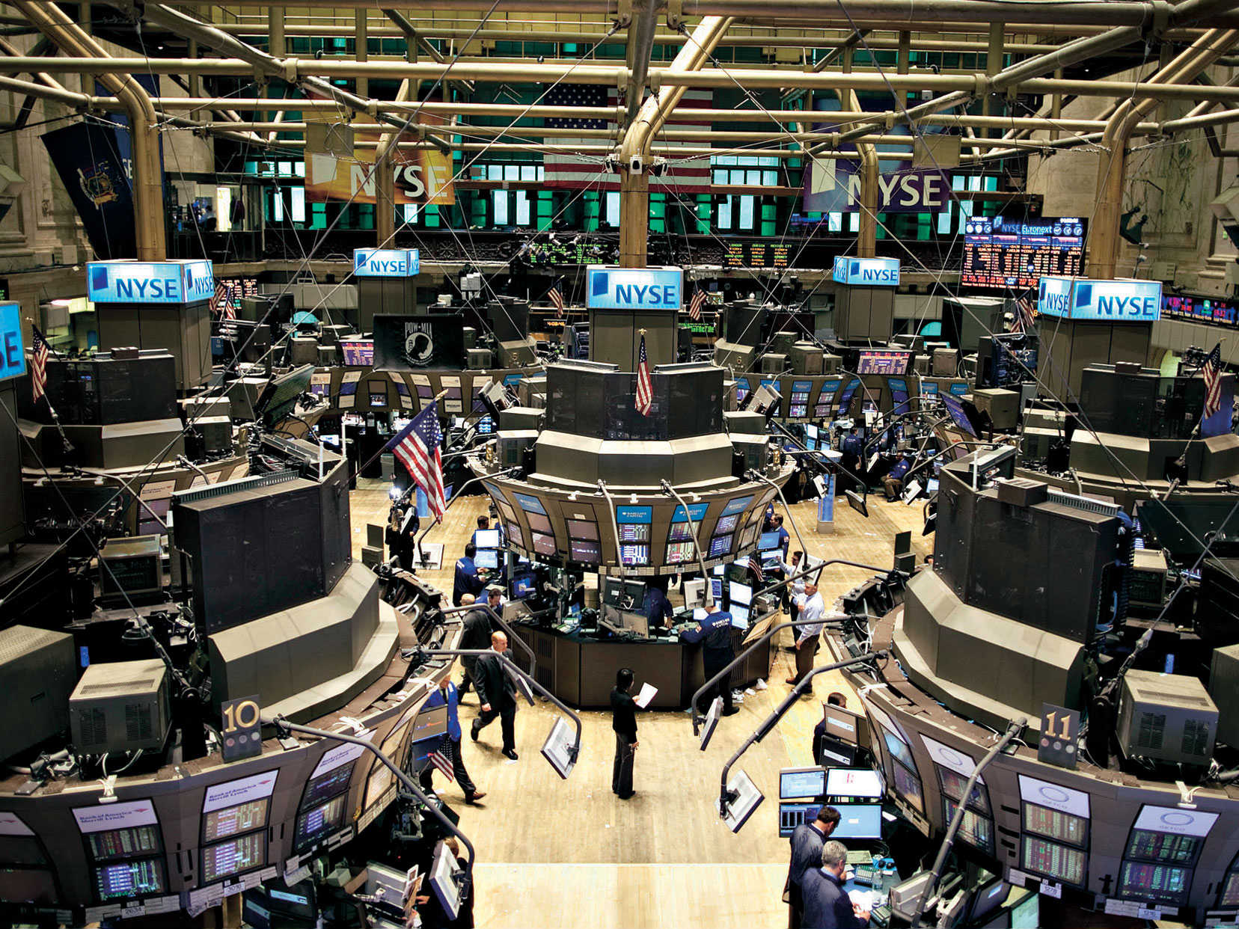
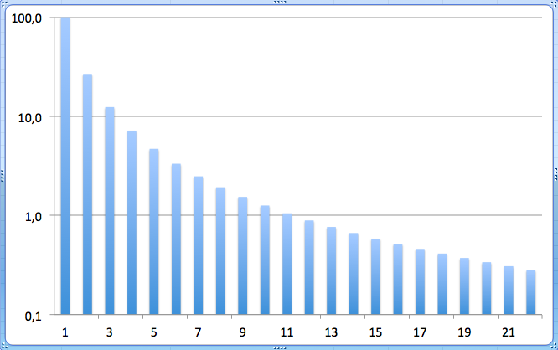
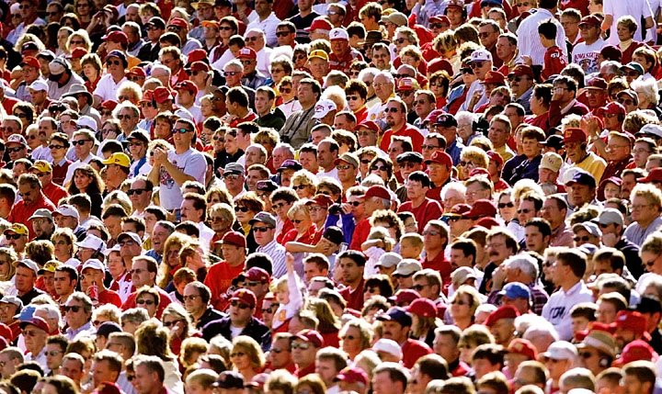
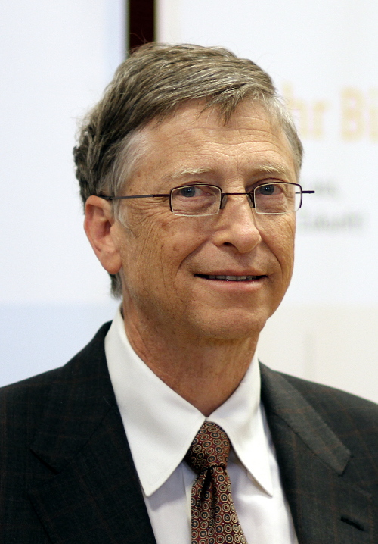
Invarianza in borsa
www.guidocaldarelli.com
@GuidoCaldarelli
Guido.Caldarelli@cnr.it

Slide 16
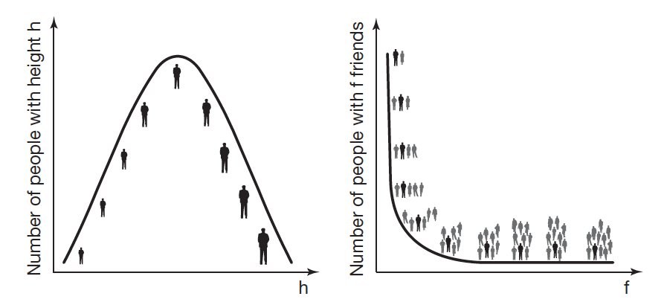
Invarianza di scala
Fenomeni Gaussiani
Fenomeni invarianti di scala
Nessuno è alto 2 mm o 30 Km
Qualcuno ha più di mille volte i contatti su Facebook di un altro
www.guidocaldarelli.com
@GuidoCaldarelli
Guido.Caldarelli@cnr.it

Slide 17
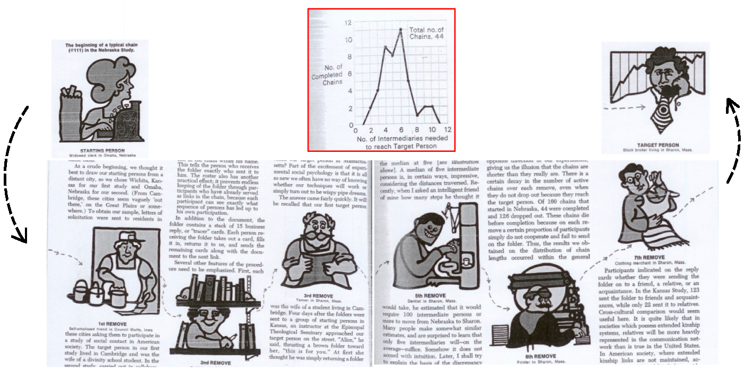
Mondo piccolo
www.guidocaldarelli.com
@GuidoCaldarelli
Guido.Caldarelli@cnr.it

Slide 18

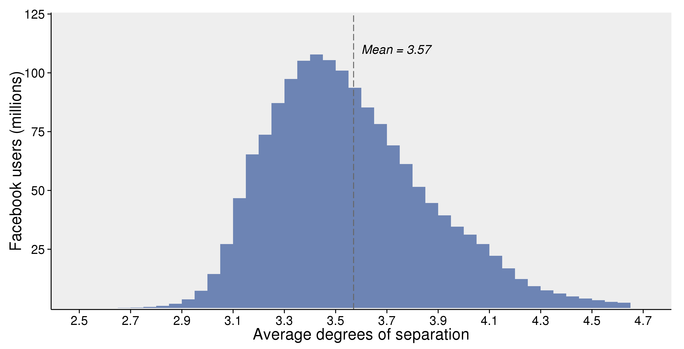
Mondo piccolo
In media siamo a 6 passaggi uno dall’altro
Ma in realtà molto meno
www.guidocaldarelli.com
@GuidoCaldarelli
Guido.Caldarelli@unive.it

Slide 19
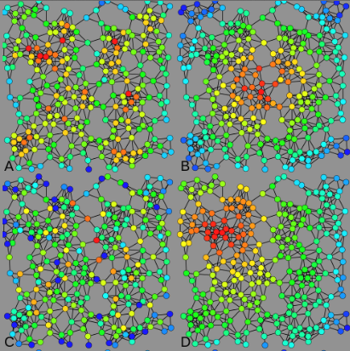
Centralità
A Centralità di grado
B Centralità di prossimità
C Centralità di “betweenness”
D Centralità spettrale
www.guidocaldarelli.com
@GuidoCaldarelli
Guido.Caldarelli@cnr.it

Slide 20
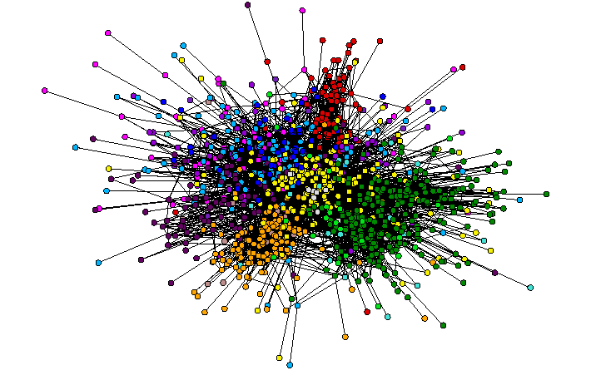
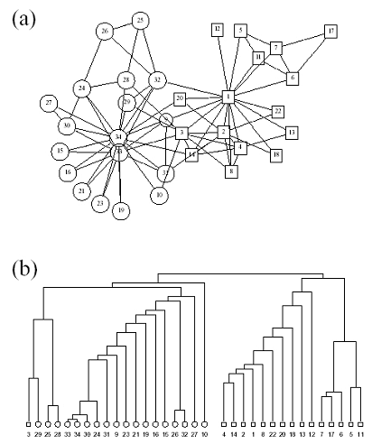
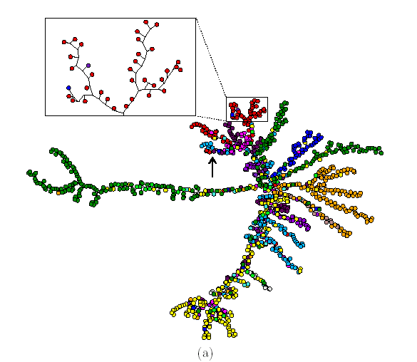
Clustering
www.guidocaldarelli.com
@GuidoCaldarelli
Guido.Caldarelli@cnr.it

Slide 21
Reti Bipartite
Network
U
U
1
V
Network
V
1
A
A
2
2
3
3
B
4
B
4
5
C
5
6
6
7
C
D
D
7
www.guidocaldarelli.com
@GuidoCaldarelli
Guido.Caldarelli@cnr.it

Slide 22
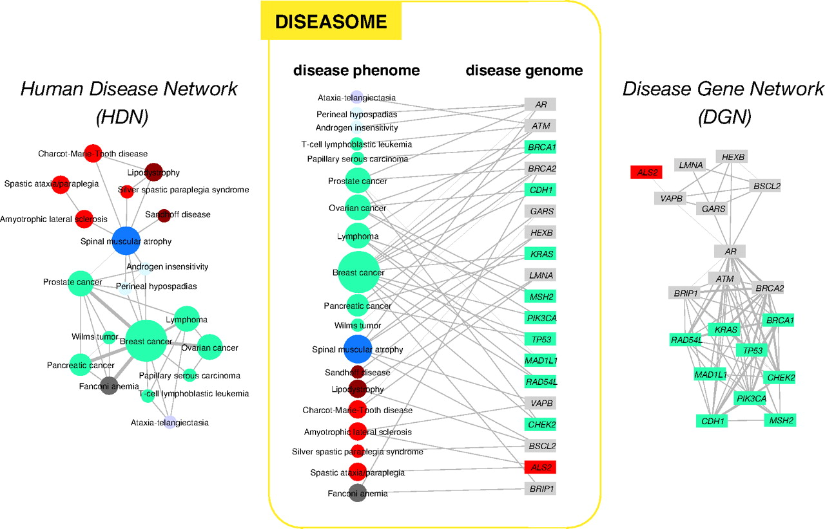
Genetica
www.guidocaldarelli.com
@GuidoCaldarelli
Guido.Caldarelli@cnr.it

Slide 23
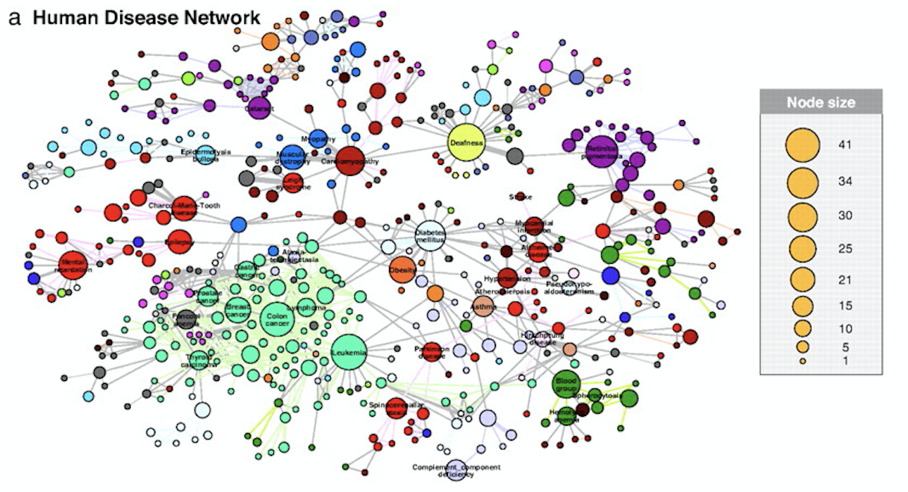
Malattie
www.guidocaldarelli.com
@GuidoCaldarelli
Guido.Caldarelli@cnr.it

Slide 24
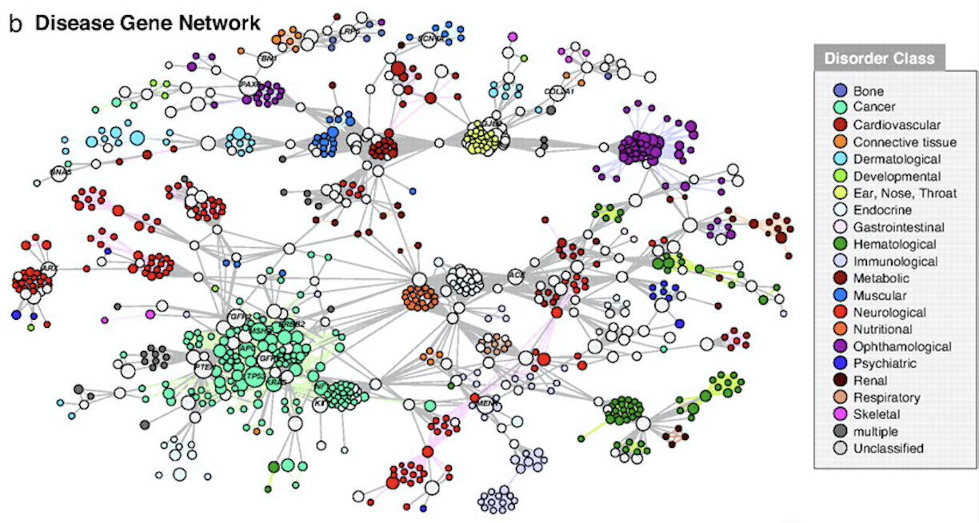
Malattie
www.guidocaldarelli.com
@GuidoCaldarelli
Guido.Caldarelli@cnr.it

Slide 25
Economia
La struttura del commercio non cambia nel tempo
M-A. Serrano, M. Boguña, A. Vespignani
J. Econ Interac Coord 2, 111–124 (2007)
www.guidocaldarelli.com
@GuidoCaldarelli
Guido.Caldarelli@cnr.it

Slide 26
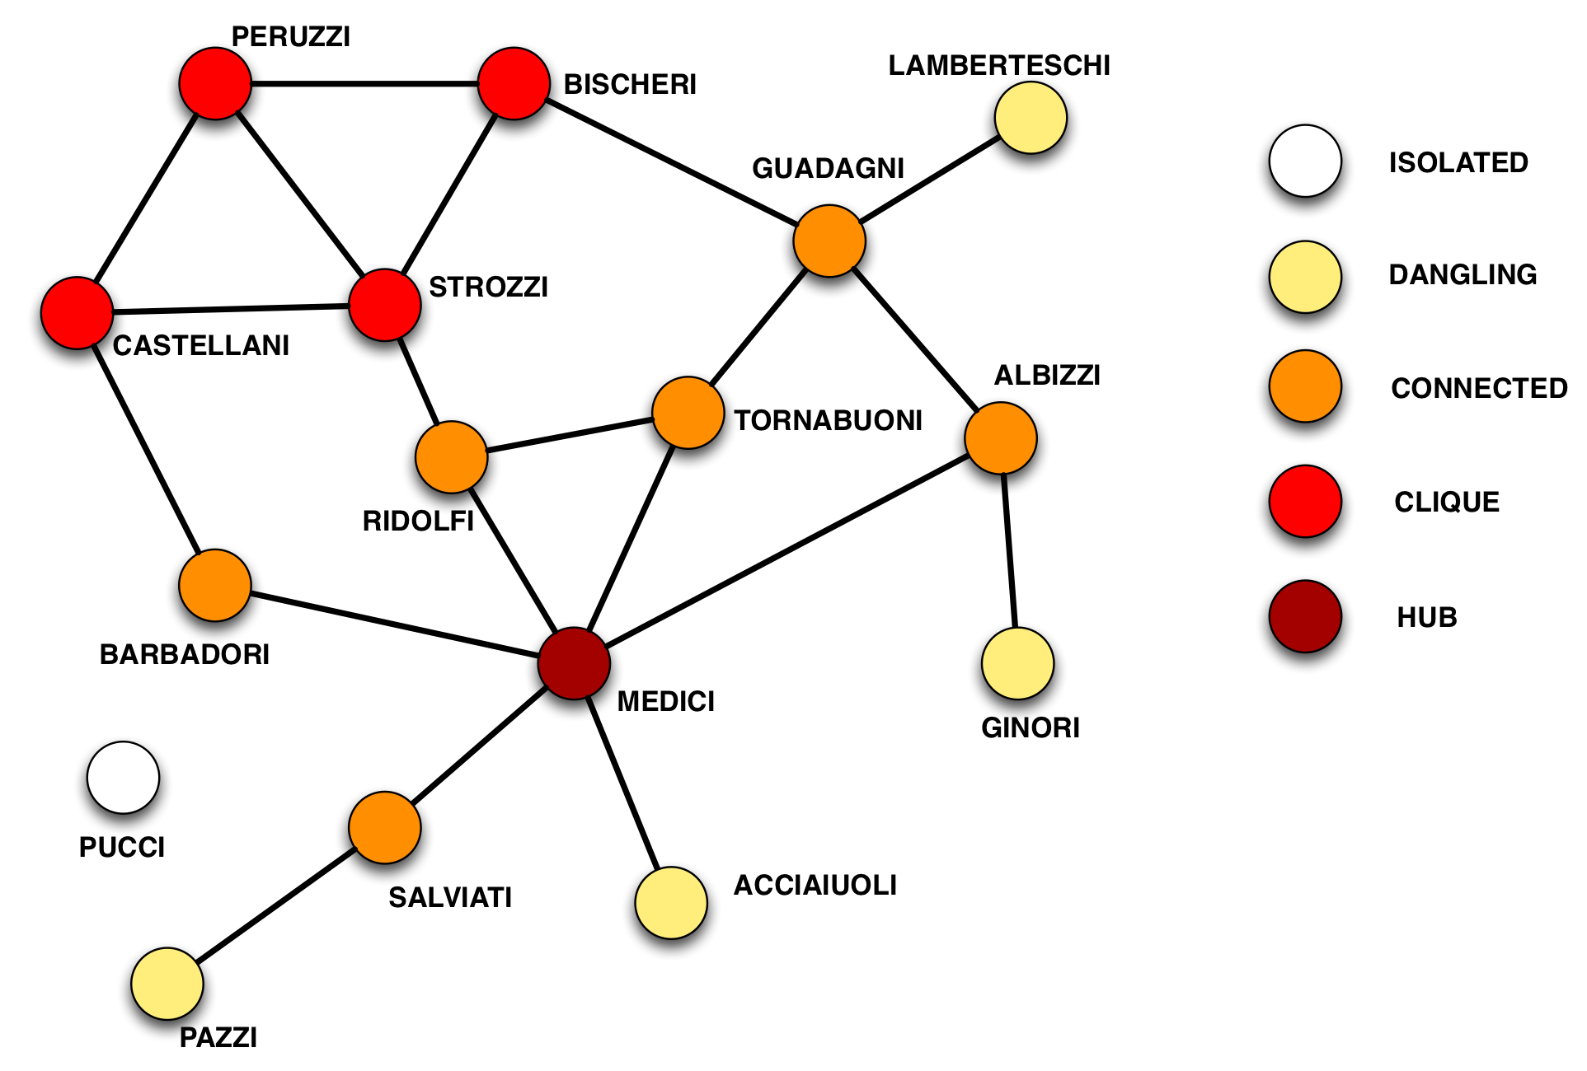
Vedere la poliltica
www.guidocaldarelli.com
@GuidoCaldarelli
Guido.Caldarelli@cnr.it

Slide 27
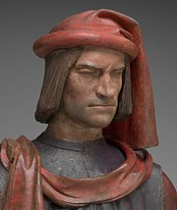

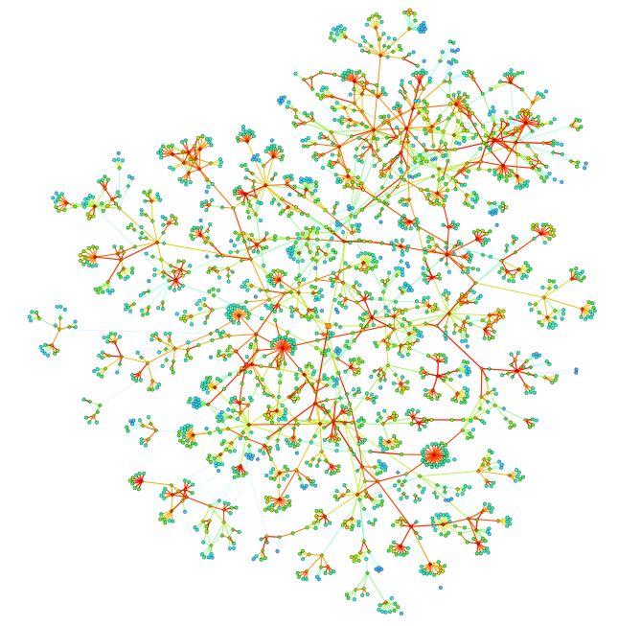
Oggi come allora
www.guidocaldarelli.com
@GuidoCaldarelli
Guido.Caldarelli@cnr.it

Slide 28

Profilazione
www.guidocaldarelli.com
@GuidoCaldarelli
Guido.Caldarelli@cnr.it

Slide 29
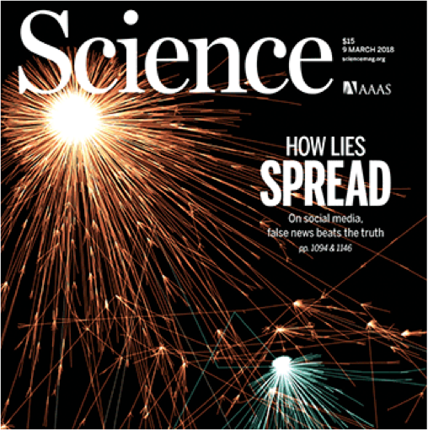
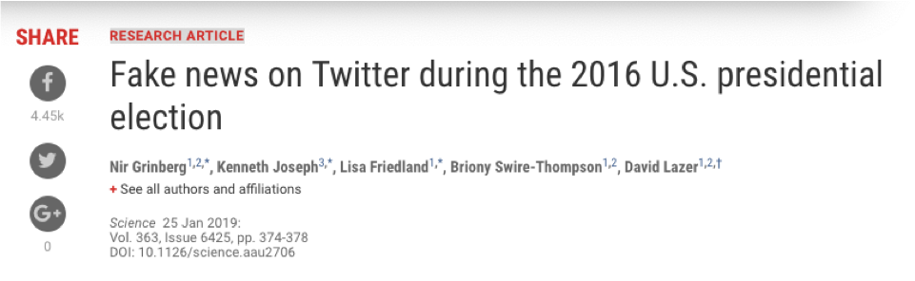

Dis. Informazione
Cosa vuol dire "fake news"?
Secondo Lazer et al., fake news sono "informazione che riproduce la forma delle notizie proposte dai media ma non il loro contenuto. Le fake news si sovrappongono ad altri fenomeni negativi sull’informazione come la disinformazione
www.guidocaldarelli.com
@GuidoCaldarelli
Guido.Caldarelli@cnr.it

Slide 30
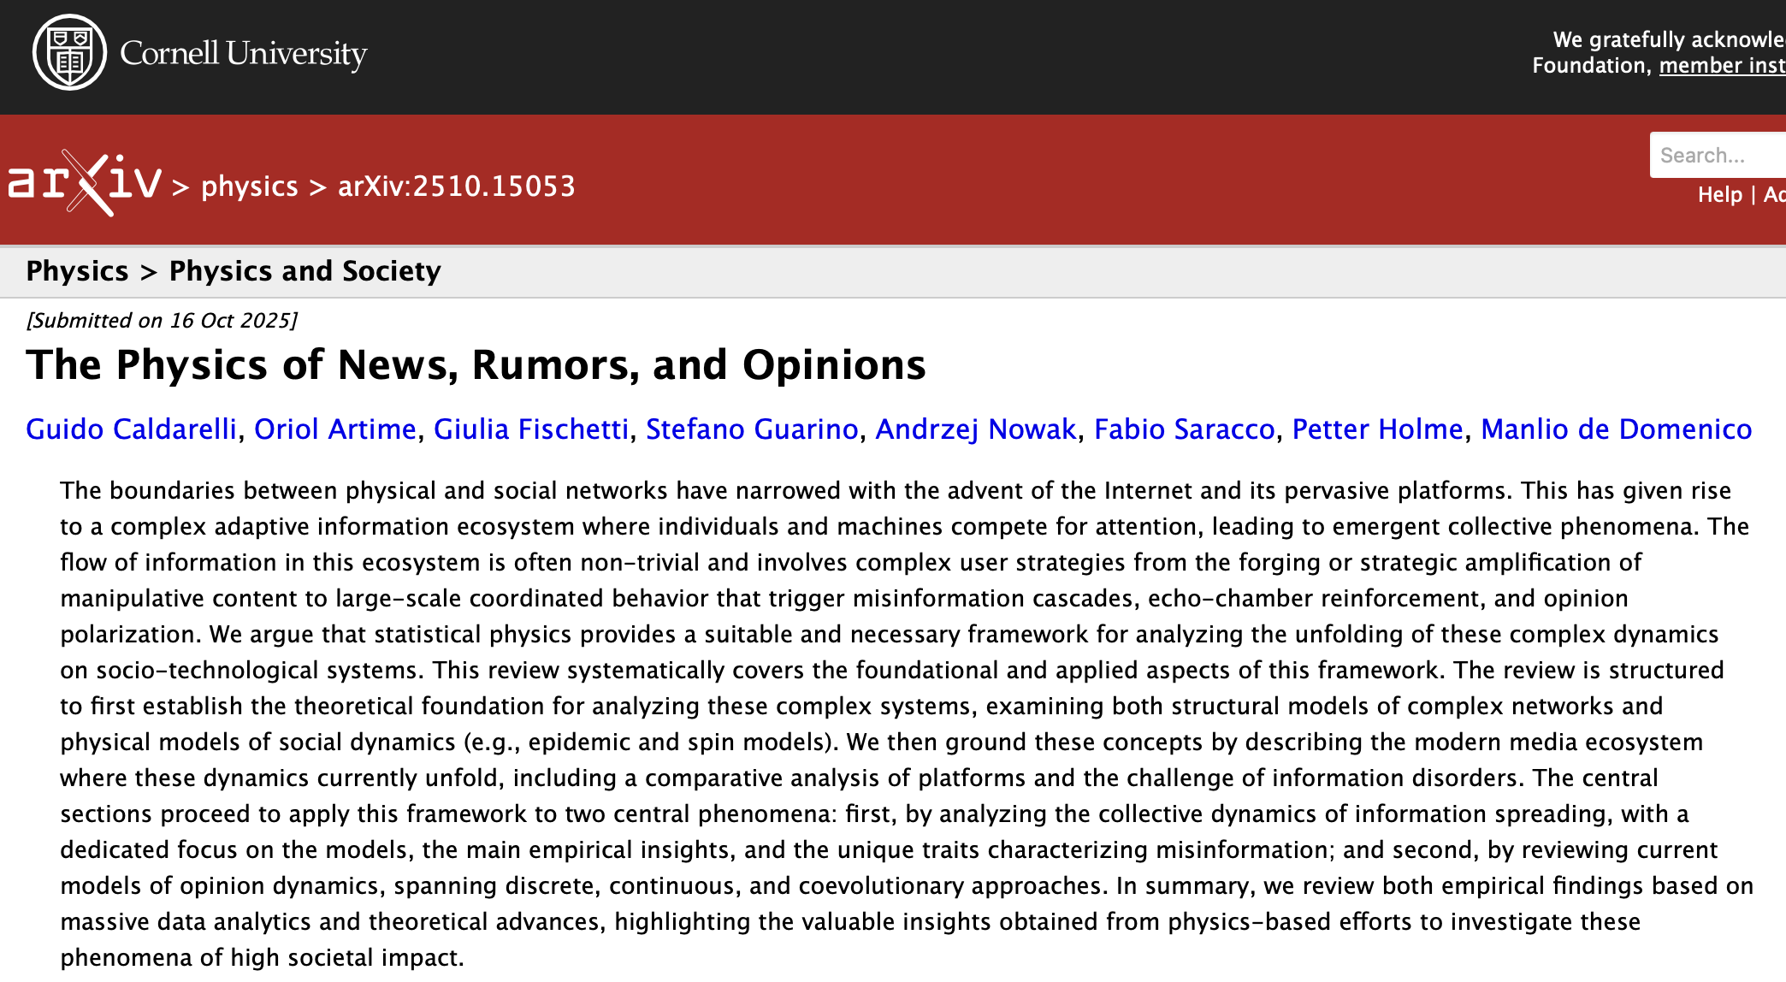
Dis. Informazione
https://arxiv.org/abs/2510.15053
www.guidocaldarelli.com
@GuidoCaldarelli
Guido.Caldarelli@cnr.it

Slide 31
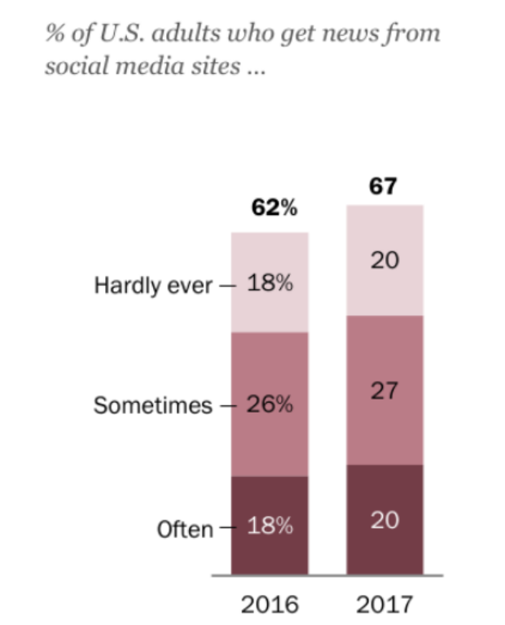
Novità
Donazione di Costantino Constitutum Constantini Decretali Pseudo-isidori IX secolo
Protocolli dei Savi di Sion Протоко́лы сио́нских мудрецо́в Polizia zarista 1903 (? 1864)
Nel 2016, circa il 50% degli americani di età compresa
tra i 18 e i 29 anni utilizzava le piattaforme online come
principale fonte di notizie, mentre il 27% guardava le notizie in televisione e il 5% leggeva i giornali stampati [Niklewicz 2017];
Ad agosto 2017, il 67% degli adulti statunitensi dichiara
di averne almeno una parte notizie sui social media
[Shearer e Gottfried 2017];
www.guidocaldarelli.com
@GuidoCaldarelli
Guido.Caldarelli@cnr.it

Slide 32
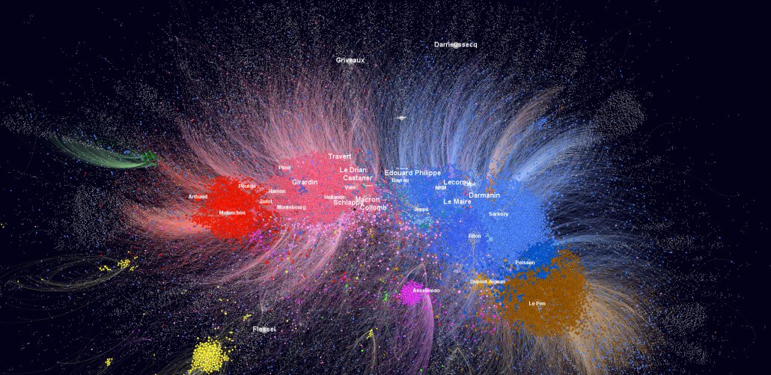
Vedere la poliltica
Politoscope
D. Chavalarias
forza nuova
www.guidocaldarelli.com
@GuidoCaldarelli
Guido.Caldarelli@cnr.it

Slide 33
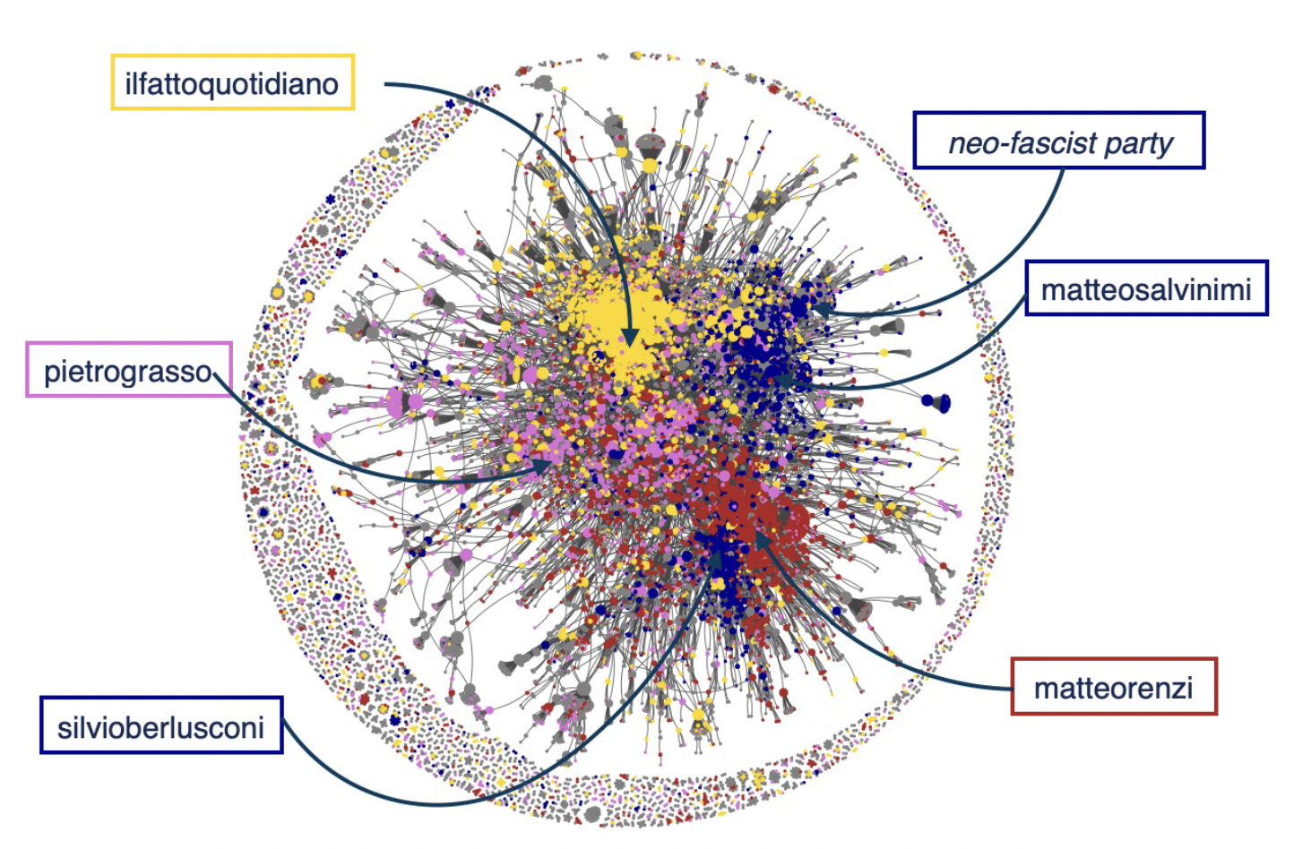
Vedere la poliltica
alt right
www.guidocaldarelli.com
@GuidoCaldarelli
Guido.Caldarelli@cnr.it

Slide 34
Twitter & COVID
www.guidocaldarelli.com
@GuidoCaldarelli
Guido.Caldarelli@cnr.it

Slide 35
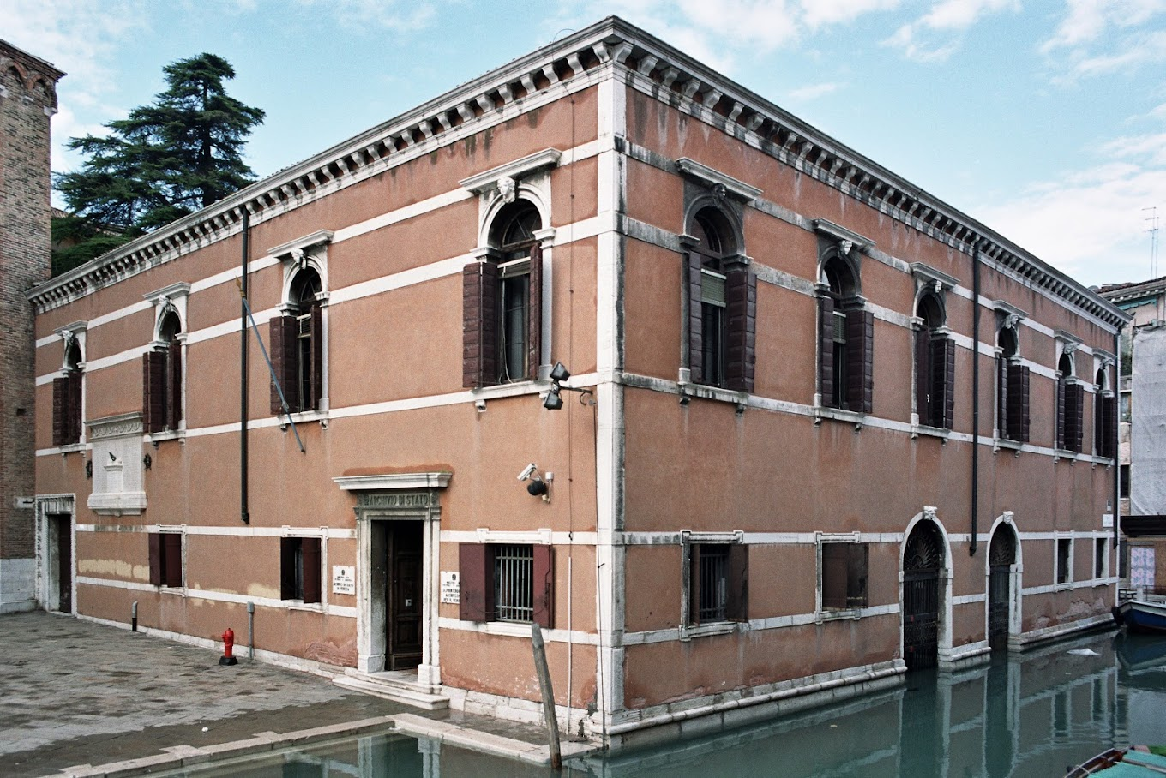
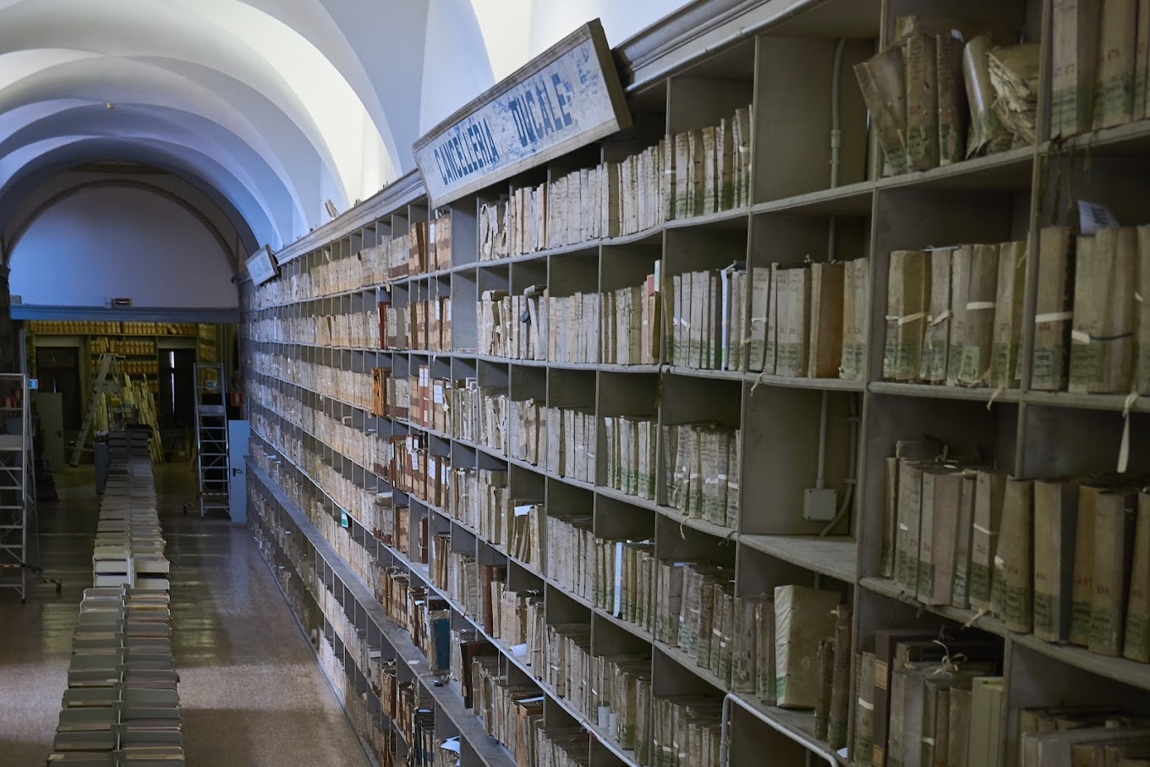
Long Data e Reti
Venezia e il suo archivio di stato ASVe rappresentano il luogo ideale per avviare lo sviluppo di un nuovo standard per l'esplorazione e la comprensione di dati di lunga durata, grazie alla sua posizione unica, alla profondità e alla lunghezza dei suoi dati e alla qualità della loro conservazione. (80 Km)
www.guidocaldarelli.com
@GuidoCaldarelli
Guido.Caldarelli@cnr.it

Slide 36
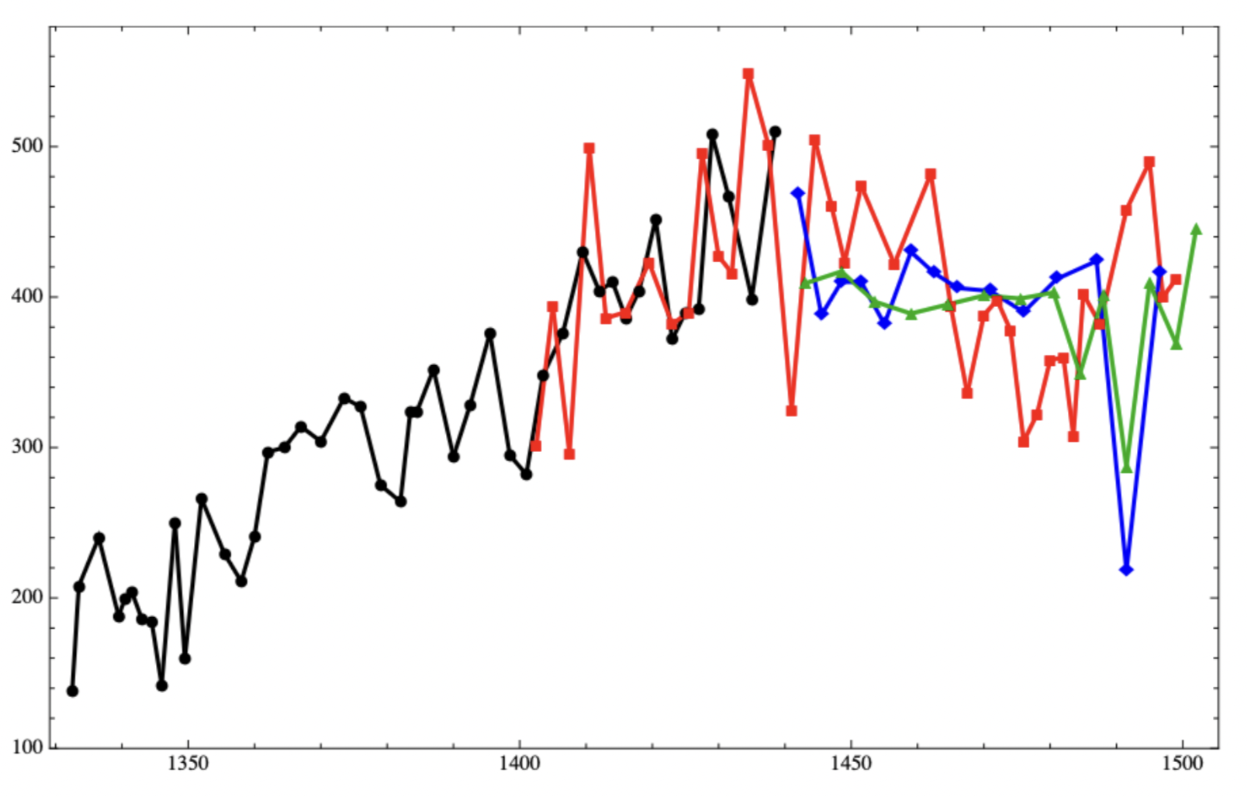
Venice Long Data
Numero di carte (ovvero pergamene a doppia facciata) in ciascun registro (unità archivistica) della serie Senato-Deliberazioni tra il 1332 e il 1503.
Il codice colore indica la sottoserie:
Misti (ner),
Secreti (rossi),
Terra (verdi)
Mar (blu).
www.guidocaldarelli.com
@GuidoCaldarelli
Guido.Caldarelli@cnr.it

Slide 37
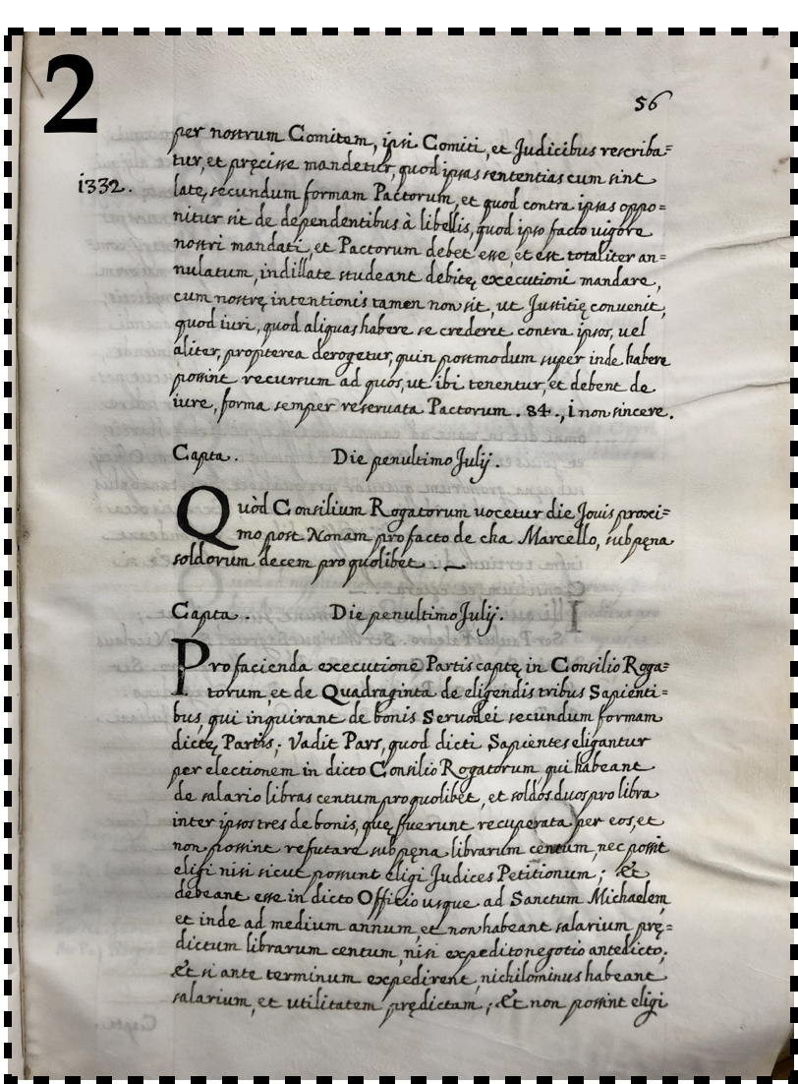
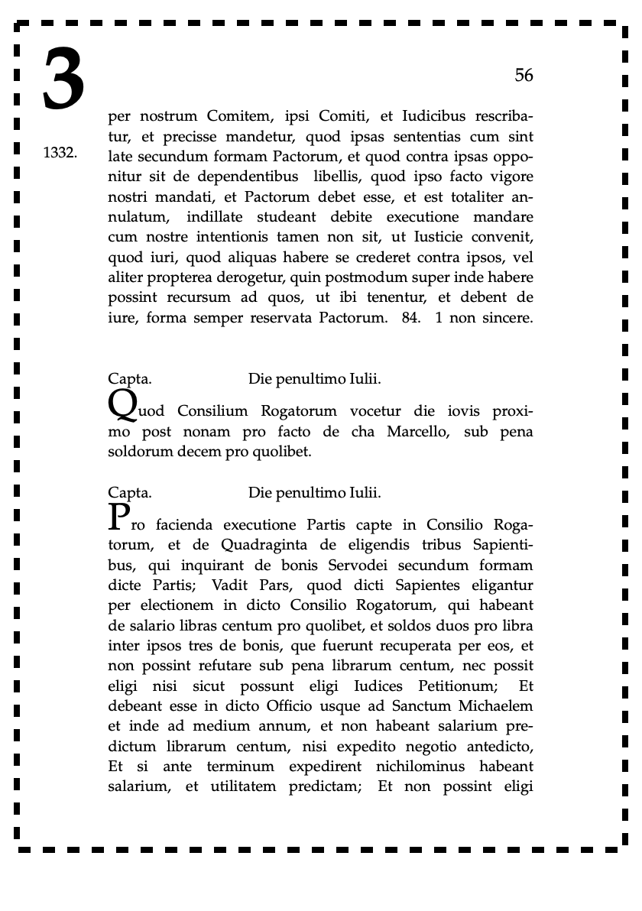

Venice Long Data
www.guidocaldarelli.com
@GuidoCaldarelli
Guido.Caldarelli@cnr.it

Slide 38

Venice Long Data
Tutta questa informazione può essere rappresentata con degli ipergrafi che connettono
Persone ▲
Eventi
Luoghi 🟩
www.guidocaldarelli.com
@GuidoCaldarelli
Guido.Caldarelli@cnr.it

Slide 39

Pestilenze
www.guidocaldarelli.com
@GuidoCaldarelli
Guido.Caldarelli@cnr.it

Slide 40








Bibliografia
Nature Cities 2 127-134 (2025)
npj Digital medicine 8, 37 (2025).
Nature Cities 1 286-294 (2024)
Nature Computational Science 3, 374–381 (2023).
Nature Physics 19 445-450 (2023).
Nature Physics Reviews 3, 490 (2021)
PNAS 118, e2013825118 (2021)
Nature Physics Reviews 1, 52-70 (2019)
Physics Reports 757, 1-47 (2018)
PNAS 115 6548-6553 (2018)
Nature Physics 14 870 (2018)
PNAS 114, 3035-3039 (2017)
Nature Communications 8, 14416 (2017)
PNAS 113 10031-10035 (2016)
PNAS 113 554-559 (2016)
Nature Communications 6, 8627 (2015)
Nature Physics 9, 125 (2013)
Nature Physics 9, 123 (2013)
www.guidocaldarelli.com
@GuidoCaldarelli
Guido.Caldarelli@cnr.it

